Slide 1
REPOSITORIO
EQUIPO REACTIVO
VISUALIZACIÓN EQUIPO DE ATENCIÓN
24-06-2025

Slide 2
Capacitaciones
EQUIPO DE ATENCIÓN
Creación accedo a portal diplomas empresas
D
  Como crear una solicitud de curso en Salesforce.
  Video explicativo.
  Flujo y etapas de cursos.
  Modalidades de cursos
  Etapas y sub estados de cursos
  Visibilidad de cuotas disponibles para la creación de Oportunidad.Descarga diplomas en Portal Participantes

Slide 3
INGRESO DE OPORTUNIDAD EN SALESFORCE

Slide 4
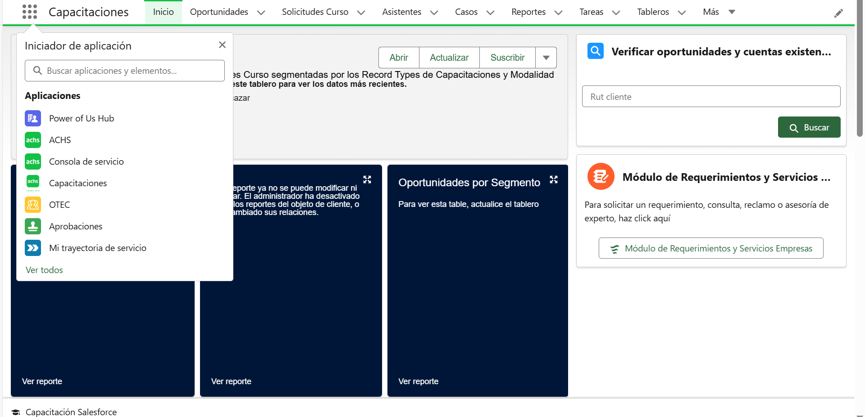
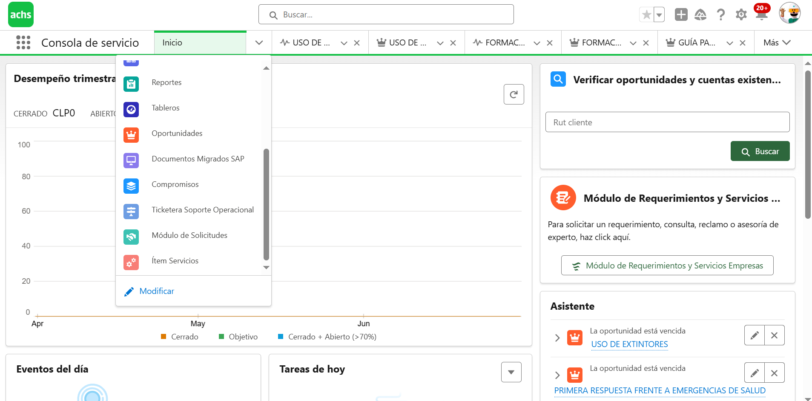
Este instructivo proporciona los pasos detallados para ingresar correctamente una solicitud de oportunidad en la plataforma, de acuerdo con los lineamientos establecidos en la capacitación.
Accede a la plataforma Salesforce utilizando tus credenciales institucionales.
En el menú principal, selecciona la opción "Capacitaciones" dentro de la Consola de Servicios.
Accede al "Módulo de Solicitudes", Donde podrás realizar la solicitud de oportunidades
Imágenes referenciales extraídas de Salesforce

Slide 5
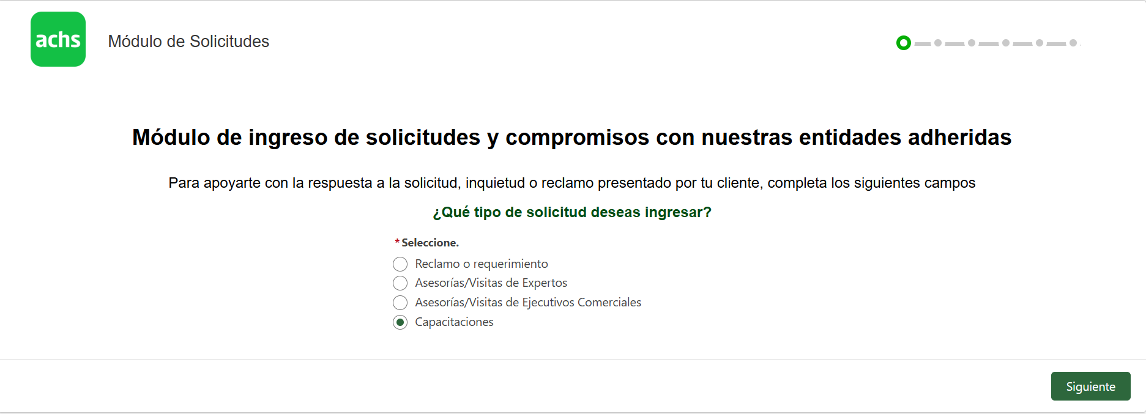
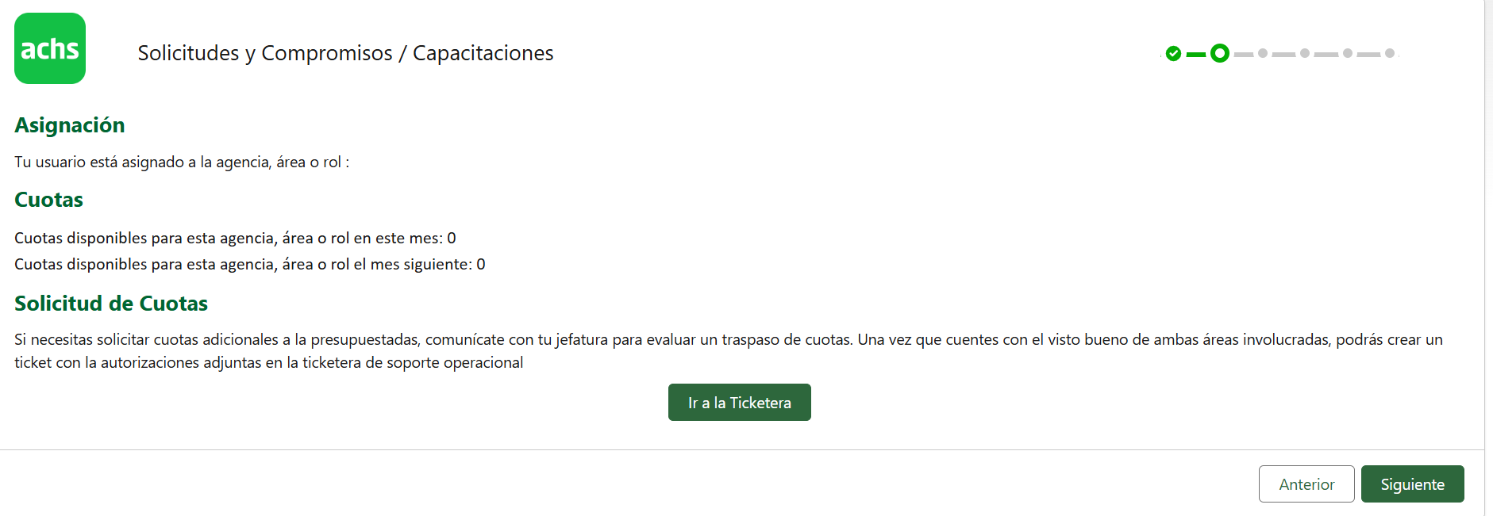
Ingreso de Solicitud
En el módulo de ingreso de solicitudes y compromisos con nuestras entidades adheridas, siga los siguientes pasos:
Seleccione la opción "Capacitaciones" en el menú correspondiente.
A continuación, haga clic en el botón "Siguiente" para continuar con el proceso.
En solicitudes y compromisos/ Capacitaciones
haga clic en el botón “Siguiente” para continuar con el proceso.
Imágenes referenciales extraídas de Salesforce

Slide 6
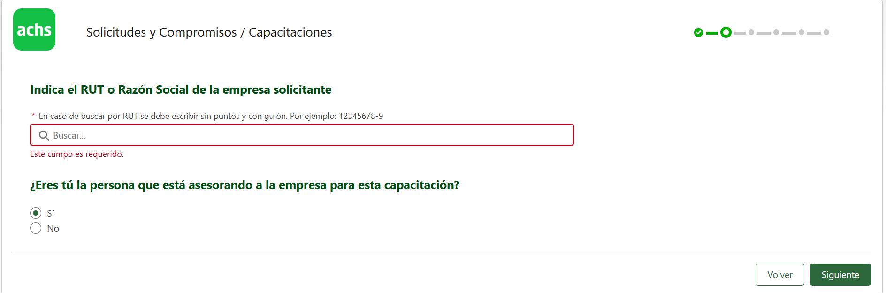
En esta sección deberá ingresar la información correspondiente a la empresa que solicita el curso.
¿Qué datos debe ingresar?
RUT de la empresa
Razón social de la empresa
¿Es usted la persona que asesora a la empresa en esta capacitación?
  Seleccione Sí o No, según corresponda.
  Una vez completados estos campos, haga clic en el botón “Siguiente” para continuar con el proceso de solicitud.
Imágenes referenciales extraídas de Salesforce

Slide 7
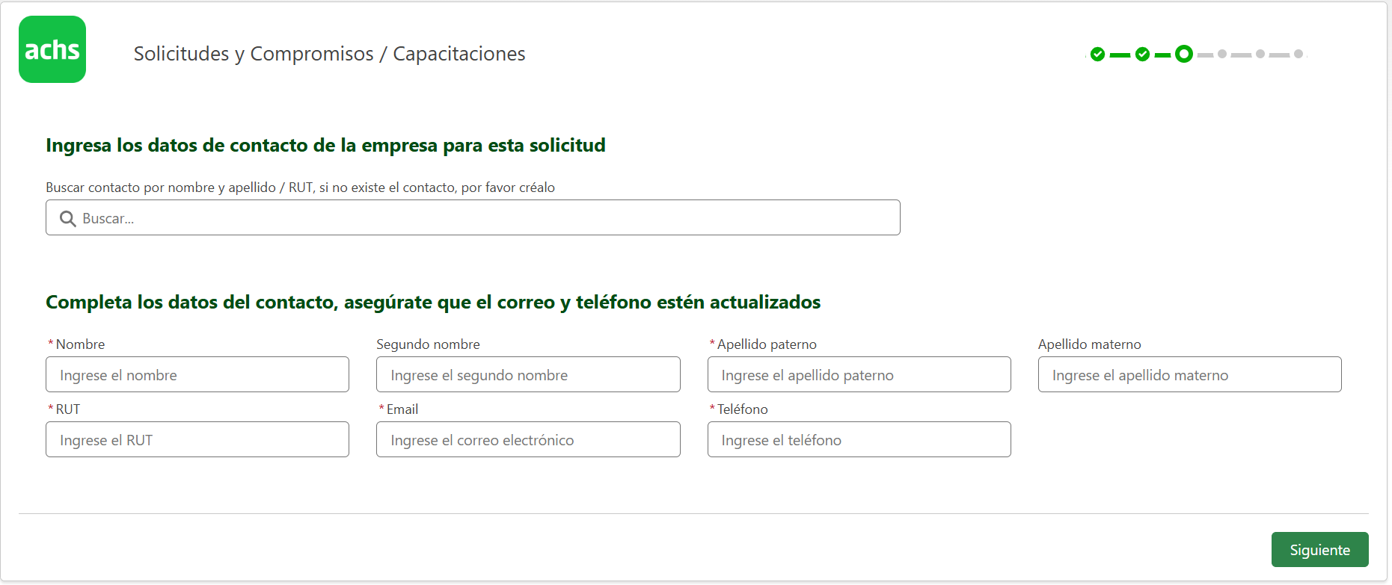
Ingreso de Datos de Contacto
Al completar esta sección, deberá ingresar los datos de contacto correspondientes a la empresa solicitante, específicamente los de la contraparte responsable del curso.
Una vez completados los campos, continúe con el siguiente paso del formulario.
Importante:
Asegúrese de que toda la información ingresada esté actualizada, ya que será utilizada para comunicaciones oficiales y coordinación del proceso formativo.
Imágenes referenciales extraídas de Salesforce

Slide 8
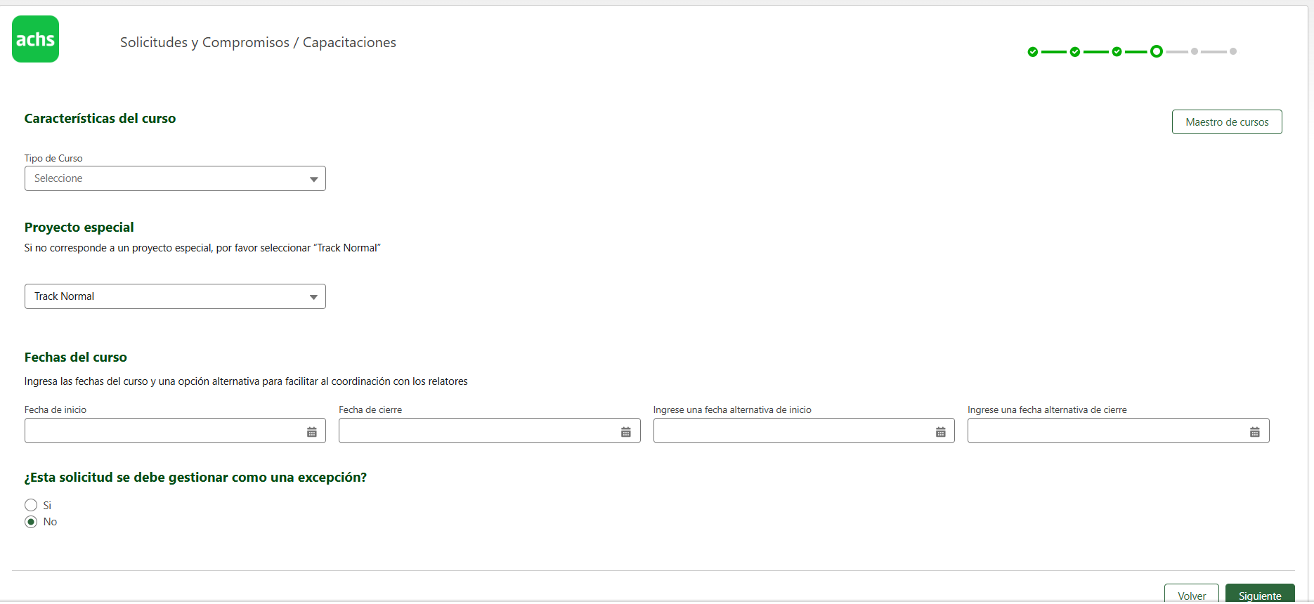
Ingreso de Características del Curso
A continuación, deberá ingresar las características del curso solicitado, incluyendo la siguiente información:
Modalidad del curso: Abierto o Cerrado
Tipo de proyecto
Fecha de inicio del curso
Fecha alternativa de inicio
(esta fecha debe estar previamente consencuada, ya que sera la segunda opcion para que Otec busque relator)
Indicar si la solicitud corresponde a una excepción
Imágenes referenciales extraídas de Salesforce

Slide 9
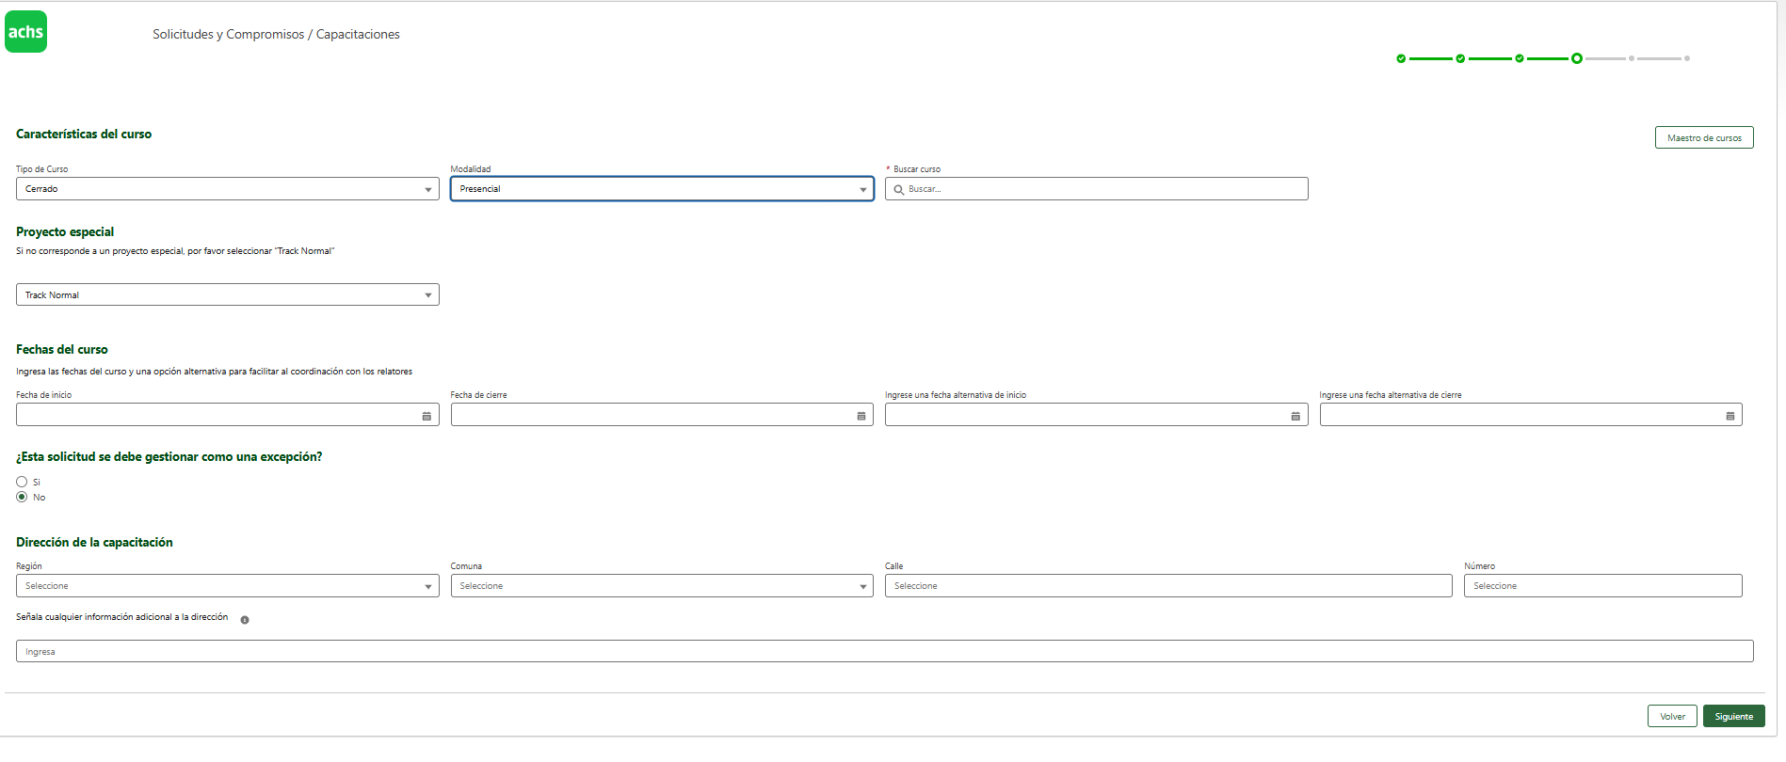
Ingreso de Características del Curso
Ingresa las características del curso, incluyendo el tipo de curso, la modalidad y el código MM o el código del curso que identifica nuestra oferta de cursos disponibles.
Selecciona el tipo de proyecto correspondiente a tu solicitud.
Ingresa las fechas del curso y la dirección de la capacitación.
Haz clic en "Siguiente" para continuar con el proceso.
Imágenes referenciales extraídas de Salesforce

Slide 10
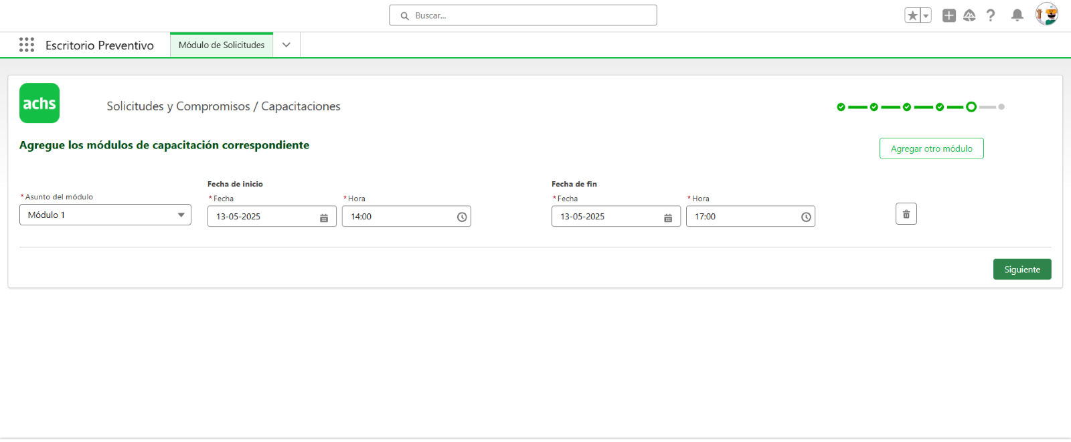
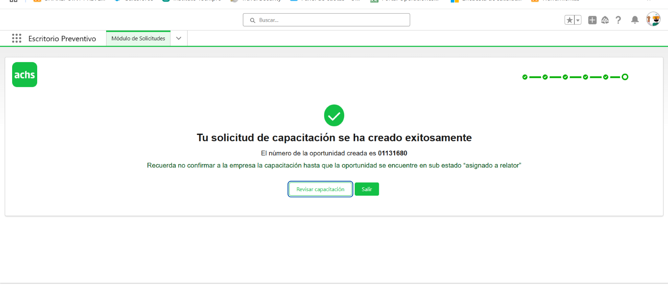
Módulos de capacitación
Ingresa los módulos de capacitación, incluyendo la fecha de inicio y la fecha de finalización de cada módulo.
Cabe destacar que los módulos dependerán de la programación previa con la empresa.
Solicitud creada
Una vez completados los pasos anteriores, habrás creado tu solicitud de capacitación.
Esta solicitud será posteriormente derivada a OTEC, y podrás hacer el seguimiento utilizando el número de oportunidad proporcionado por el sistema.
Imágenes referenciales extraídas de Salesforce

Slide 11
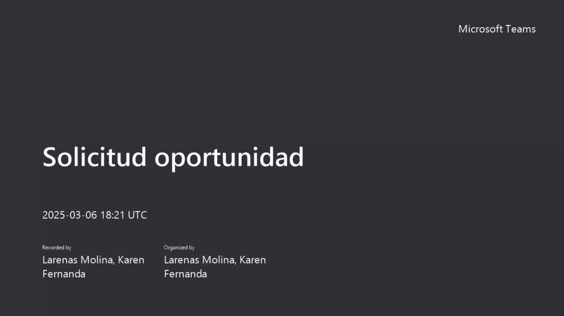

Slide 12
FLUJO Y ETAPAS DE LOS CURSOS

Slide 13
Flujo y etapas de cursos
Existen 3 etapas que definen el ciclo de vida de un curso
Cada una de las etapas contiene sub-etapas diferenciadas, que en Salesforce se representan a través de diferentes sub-estados de la oportunidad
Etapas:
Inicio
Gestión OTEC
Ejecución
Sub-etapas:
1. Solicitud
2. Derivación
3. Confirmación
4. Focalización
5. Ejecución
6. Cierre
Flujo Salesforce
Rechazado Otec
(plazo para rechazar 1 día)
Focalización fallida
Asignado a OTEC
(Plazo para asignar 1 día)
Asignado a relator
(plazo para asignar relator 1 díay 1 día para confirmar curso
Cierre Relator
(plazo 2 días post curso en ejecución)
*Entrega Diplomas
Nuevo
Focalización exitosa
Curso en ejecución
*Cancelado
fuera de plazo
Gastos por aprobar
(plazo 1 día para rechazar o aprobar gastos)
Gastos por aprobar
*Quiebre de servicio
Cancelado Dentro de Plazo
1
*Estos cambios de subestado lo realiza el área de Operación de Capacitación ACHS.

Slide 14
Servicio de Capacitaciones ACHS
MODALIDADES DE CAPACITACIÓN

Slide 15
Modalidades de Capacitación
Presencial Streaming
Cursos Presenciales y Streaming
Cursos Abiertos y Cerrados
Facilitador OTEC
Centros de Entrenamiento
Cursos Abiertos
Cursos Cerrados
Facilitador OTEC
Aula Móvil
Cursos Presenciales
Cursos Cerrados
Facilitador OTEC
E-learning
Cursos Abiertos
Cursos Cerrados
Plataforma ACHS
Capacitación
Portal de gestión de cursos
Abiertos
Inscripción directa del trabajador de forma autónoma.
Cerrados
Solicitud de curso desde la empresa según requerimientos internos mediante su experto ACHS

Slide 16
Servicio de Capacitaciones ACHS
ETAPAS Y SUBESTADOS DE CURSOS EN SALESFORCE

Slide 17
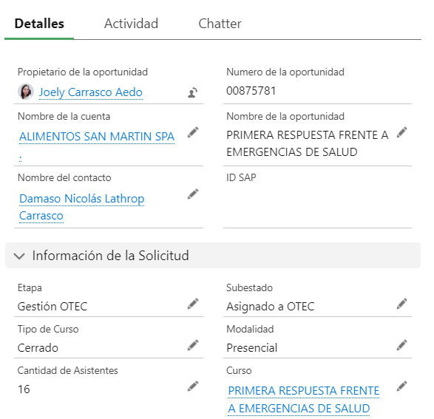
Material de apoyo - Estados Solicitudes Salesforce 2025
Operaciones Capacitación
Gestión OTEC - Asignado OTEC
1. El primer estado que verán es etapa “Gestión OTEC”sub estado “Asignado OTEC”.
Eso quiere decir que la oportunidad fue asignada a OTEC según la naturaleza del curso.
El tiempo de vigencia es de 01 día hábil para que se asigne a relator o se rechace y se entregue una fecha tentativa de ejecución.
Recordar que solo se confirma fecha cuando la oportunidad se encuentra asignada a facilitador. Antes de eso solo son fechas tentativas, incluso la entregada por la empresa.
Imágenes referenciales extraídas de Salesforce

Slide 18
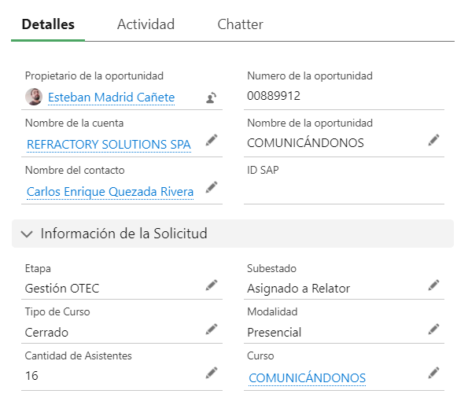

Material de apoyo - Estados Solicitudes Salesforce 2025
Operaciones Capacitación
Gestión OTEC - Asignado a relator
2. Esto es cuando OTEC posee disponibilidad de facilitador.
Este sub estado tiene un tiempo de respuesta de 01 día hábil.
OTEC debe enviar correo de confirmación al contacto empresa con los datos del facilitador y del curso.
Opcionalmente con copia al experto ACHS.
Imágenes referenciales extraídas de Salesforce

Slide 19
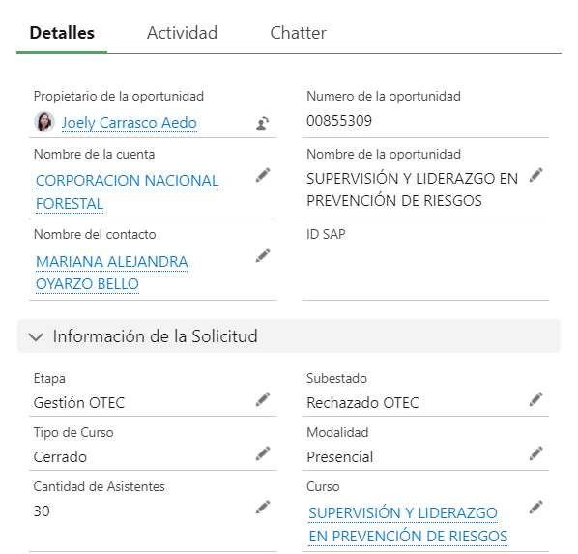
Material de apoyo - Estados Solicitudes Salesforce 2025
Operaciones Capacitación
Gestión OTEC - Rechazado OTEC
3. Otra instancia que se puede generar dentro de la misma etapa “Gestión OTEC” es cuando no se posee disponibilidad de facilitador en la fecha inicial y se rechaza el curso ingresando el sub estado “Rechazado OTEC” entregando fecha(s) tentativa(s)
Tiene un tiempo de respuesta de 1 día hábil.
Imágenes referenciales extraídas de Salesforce

Slide 20
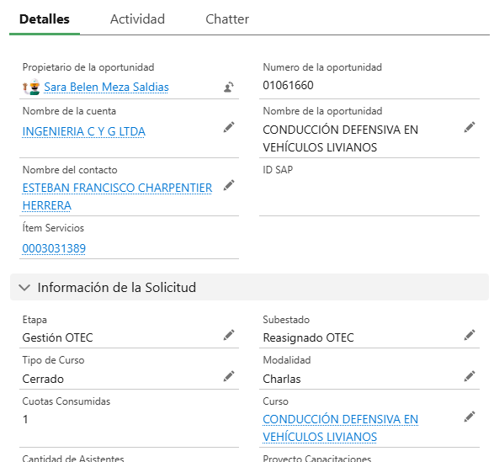
Material de apoyo - Estados Solicitudes Salesforce 2025
Operaciones Capacitación
Gestión OTEC - Reasignado OTEC
4. Este sub estado aplica cuando un curso se encuentra en estado "Rechazado OTEC" debido a la entrega de fechas tentativas, y posteriormente es derivado nuevamente al mismo OTEC. Si la nueva fecha tentativa coincide con la registrada en Oportunidad, el curso se considerará confirmado dentro de plazo.
Imágenes referenciales extraídas de Salesforce

Slide 21
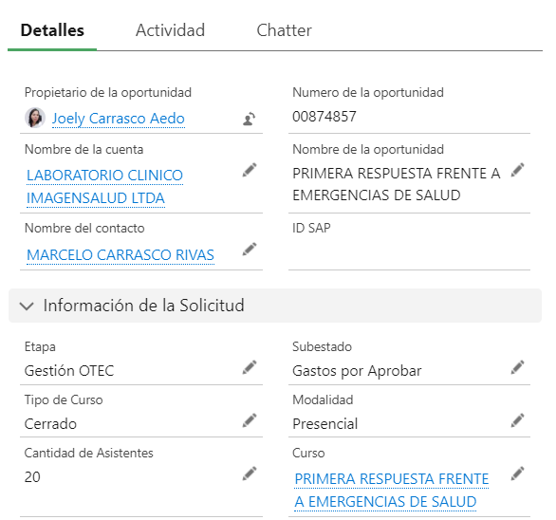
Material de apoyo - Estados Solicitudes Salesforce 2025
Operaciones Capacitación
Gestión OTEC - Gastos por aprobar
5.Puede que surja otro estado que es visado por el supervisor(a) del área de capacitaciones cuando se requieren mayores gastos por parte de OTEC para ejecutar el curso.
Esta puede ser aceptada o rechazada por la jefatura de capacitaciones. E ahí la recomendación que se realiza a OTEC de buscar facilitadores en la zona a desarrollar el curso.
Este estado no compromete comentarios ni acciones tanto de el Experto ACHS como del contacto empresa.
Imágenes referenciales extraídas de Salesforce

Slide 22
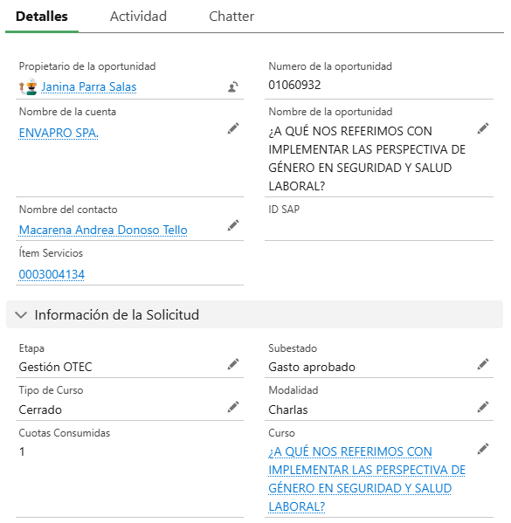
Material de apoyo - Estados Solicitudes Salesforce 2025
Operaciones Capacitación
Gestión OTEC - Gasto Aprobado
6. Este subestado se utilizará cuando el equipo de Operaciones de Capacitación revisa y aprueba el gasto de traslado indicado por OTEC.
Una vez que el curso se encuentra en el subestado "Gasto Aprobado", OTEC tiene la obligación de dejar el curso en “Asignado a relator” el mismo día en que el gasto fue aprobado.
Este procedimiento asegura que los tiempos operativos se respeten y que el curso avance en el proceso sin demoras.
Imágenes referenciales extraídas de Salesforce

Slide 23
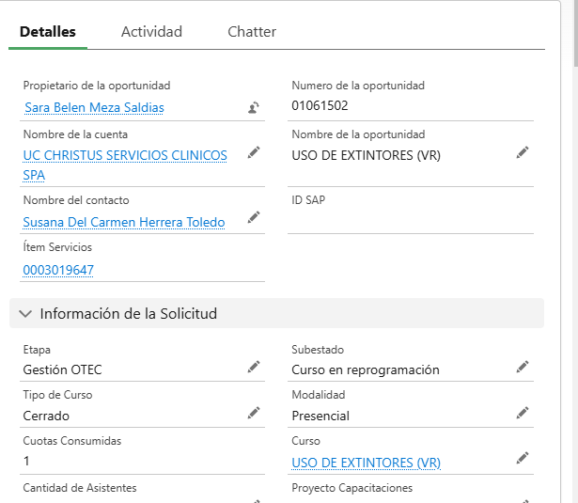
Material de apoyo - Estados Solicitudes Salesforce 2025
Operaciones Capacitación
Gestión OTEC - Curso en reprogramación
7. Este subestado se aplica cuando los equipos de atención, actuando en representación de la empresa, solicitan una modificación en la fecha u horario de una capacitación que ya se encuentra en el subestado "Asignado a Relator", siempre dentro de los plazos establecidos.
El OTEC contará con un plazo máximo de 24 horas para informar.
Imágenes referenciales extraídas de Salesforce

Slide 24
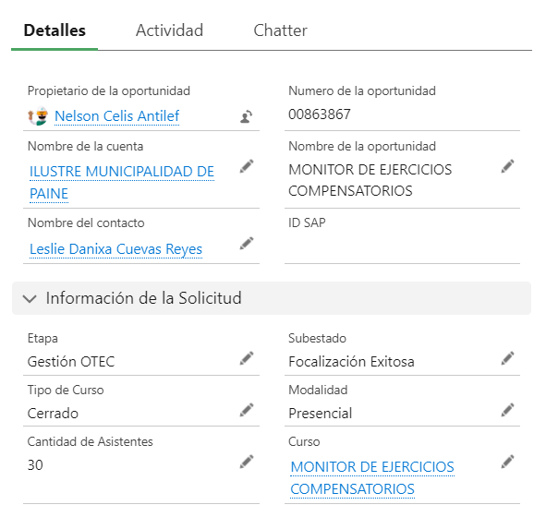
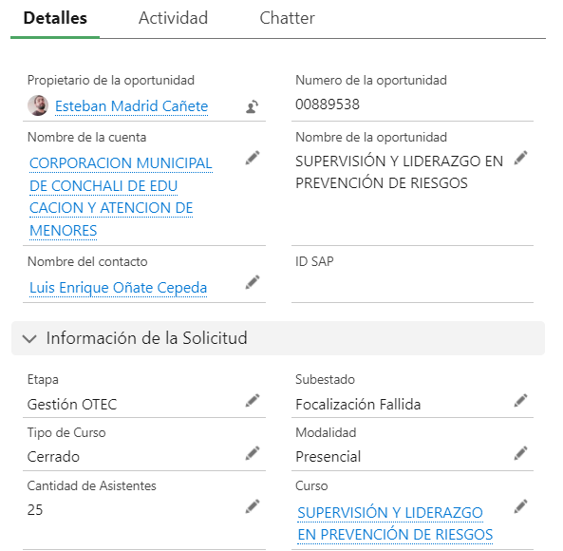
Material de apoyo - Estados Solicitudes Salesforce 2025
Operaciones Capacitación
Gestión OTEC - Focalización Exitosa o fallida
8. Posteriormente se focaliza el curso y para el sistema existen dos estados.
Etapa “Gestión OTEC”, sub estado “Focalización exitosa” cuando se contactan con empresa y “Focalización fallida” cuando sucede lo contrario o hay inconsistencias en la misma.
Este paso tiene un tiempo de realización por parte de OTEC de 03 a 05 días hábiles, posterior a la confirmación del curso.
Imágenes referenciales extraídas de Salesforce

Slide 25
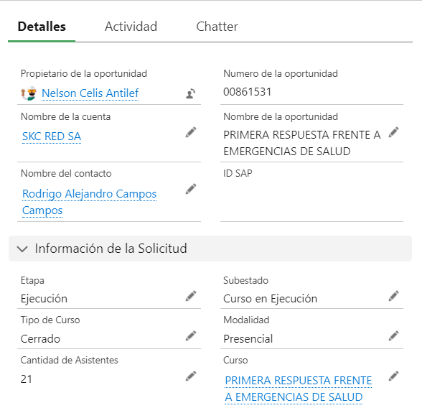
Material de apoyo - Estados Solicitudes Salesforce 2025
Operaciones Capacitación
Ejecución - Curso en ejecución
9. El día de realización del curso, se actualiza el estado por parte de OTEC.
Etapa “Ejecución”, sub estado “Curso en ejecución”
Es importante que OTEC actualice la etapa y sub estado ya que por actualizaciones de Salesforce deben pasar por las etapas mencionadas para que así no haya incidencias con los estados posteriores.
Imágenes referenciales extraídas de Salesforce

Slide 26
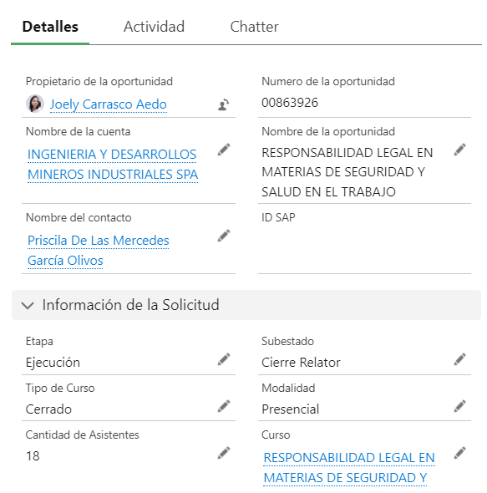
Material de apoyo - Estados Solicitudes Salesforce 2025
Operaciones Capacitación
Ejecución – Cierre relator
10. Posterior a la ejecución del curso, OTEC debe enviar el listado con notas, asistencia y datos de los participantes para que el equipo de operaciones cargue los datos en sistema.
El plazo de envío es de 02 días hábiles posterior a la realización.
Este estado no compromete comentarios ni acciones tanto de el Experto ACHS como del contacto empresa.
Imágenes referenciales extraídas de Salesforce

Slide 27
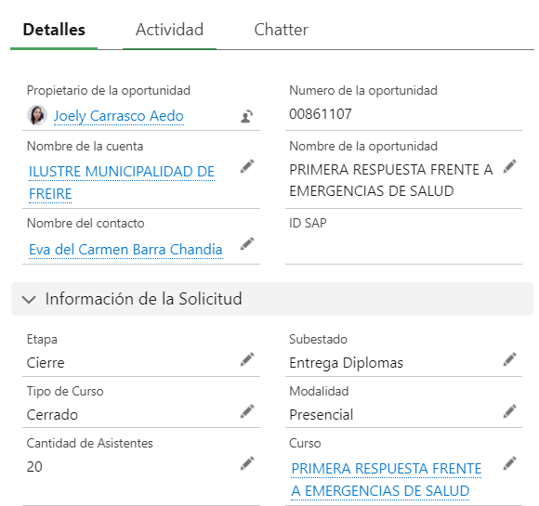
Material de apoyo - Estados Solicitudes Salesforce 2025
Operaciones Capacitación
Cierre – Entrega de Diplomas
11. Este estado corresponde al final del ciclo de la solicitud.
Eso quiere decir que ya se encuentran disponibles los certificados de los participantes e informe en https://diplomas.achs.cl previo registro tanto para el Experto ACHS asignado a la empresa y para la contraparte encargada en la organización.
Si tuviesen incidencias o anomalías pueden pedir regularizar en la casilla de soporte diplomas@achs.cl la cual posee un plazo de respuesta de 01 día hábil.
ciones-achs.everfactor.cl/
Imágenes referenciales extraídas de Salesforce

Slide 28
Servicio de Capacitaciones ACHS
MOTIVOS DE RECHAZO SOLICITUDES

Slide 29
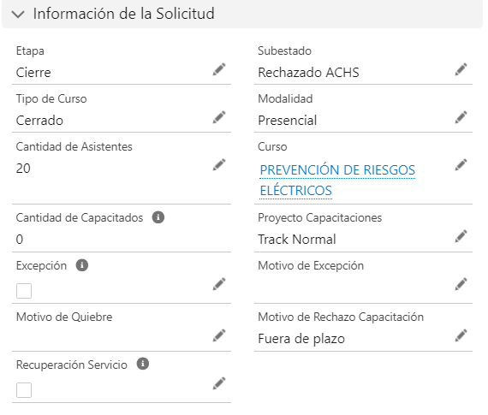
Material de apoyo - Estados Solicitudes Salesforce 2025
Operaciones Capacitación
Rechazo Fuera de plazo
La solicitud queda rechazada ya que la fecha de inicio del curso no puede ser inferior a los plazos mencionados a continuación:
Solicitudes de cursos presenciales, streaming, charlas streaming y charlas son: mínimo 08 días hábiles previos al inicio del curso. En el caso de las excepciones deben ser gestionadas con un mínimo de 03 días hábiles entre la fecha de solicitud y la fecha de inicio del curso
No se cuenta la fecha de creación de solicitud y fecha de inicio del curso en ninguno de los casos mencionados.
Imágenes referenciales extraídas de Salesforce

Slide 30
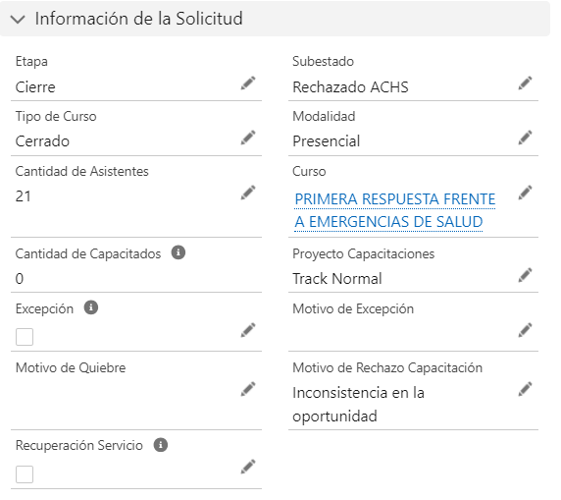
Material de apoyo - Estados Solicitudes Salesforce 2025
Operaciones Capacitación
Inconsistencia en la oportunidad
Se refiere a cuando el experto ACHS o encargado de crear las solicitudes, no ingresa datos fundamentales para la coordinación del curso.
Por Ejemplo:
No creación de módulos no ingresa fechas de inicio - fin, el N° de participantes es superior o inferior a lo indicado en el maestro de cursos, no selecciona el proyecto de capacitaciones, pide cursos no disponibles en la oferta, no ingresa la dirección o se encuentra incompleta. Etc.
Imágenes referenciales extraídas de Salesforce

Slide 31
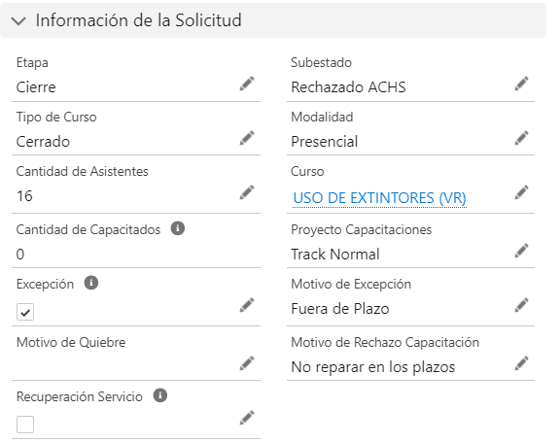
Material de apoyo - Estados Solicitudes Salesforce 2025
Operaciones Capacitación
No reparar en plazos estipulados
Este motivo corresponde cuando OTEC o el coordinador propietario requiere de alguna modificación o comentario por parte del experto ACHS para continuar con la gestión del curso y este no contesta en el plazo que corresponde a 01 día hábil, desde que el coordinador de capaciones lo etiqueta en el chatter de salesforce.
Por ejemplo:
Solicitud de georreferenciación o regularización del módulo por ingreso inferior o superior de las horas del curso, etc.
Imágenes referenciales extraídas de Salesforce

Slide 32
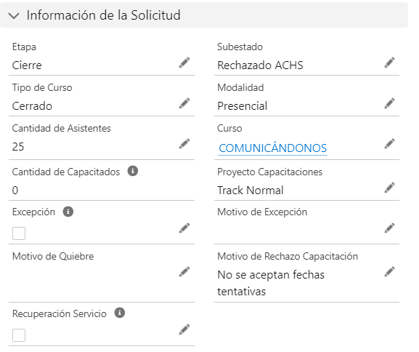
Material de apoyo - Estados Solicitudes Salesforce 2025
Operaciones Capacitación
No se aceptan fechas tentativas
En este caso, corresponde cuando OTEC no posee disponibilidad en la fecha inicial y no hay OTEC Back up para re derivar. En estos casos, si no se llega a acuerdo entre las partes se rechaza la oportunidad y se debe crear una nueva solicitud con otro margen disponible.
Imágenes referenciales extraídas de Salesforce

Slide 33
Servicio de Capacitaciones ACHS
MOTIVOS DE EXCEPCIONES SOLICITUDES

Slide 34
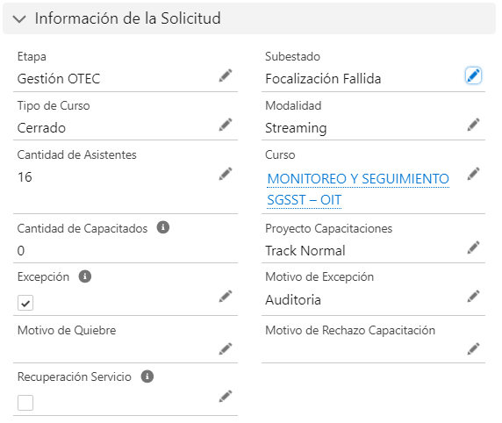
Material de apoyo - Estados Solicitudes Salesforce 2025
Operaciones Capacitación
Excepción por auditoría
Esto corresponde cuando la empresa requiere auditar algún tema interno, relacionado con capacitaciones de manera urgente.
El experto ACHS asesor, además de cumplir los plazos y VB° debe adjuntar en “archivos” el acta que indica que es lo que se requiere auditar.
Las Excepciones deben ser gestionadas con un mínimo de 3 días hábiles entre la fecha de solicitud y la fecha de inicio del curso deben ser solicitadas con nombre de oportunidad “excepción” marcando el recuadro indicado en la imagen referencial.
Imágenes referenciales extraídas de Salesforce

Slide 35
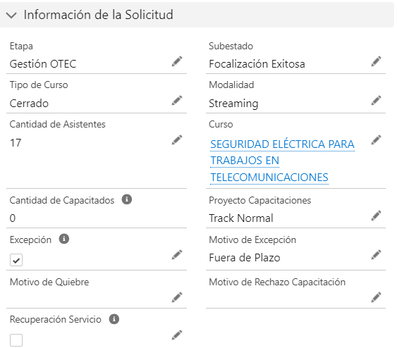
Material de apoyo - Estados Solicitudes Salesforce 2025
Operaciones Capacitación
Excepción por estar fuera de plazo
Se refiere a que, por diversos motivos ajenos a la coordinación, la empresa requiere que se gestione una solicitud de curso en plazos inferiores a los 08 días hábiles mínimos al inicio del curso.
Recordar que las excepciones son para gestionar la solicitud en menor n° de días, pero esto no asegura su ejecución ya que eso depende de OTEC y su agenda de relatores. Solo se confirma fecha cuando la oportunidad se encuentra asignada a facilitador. Antes de eso solo son fechas tentativas, incluso la entregada por la empresa.
Se debe adjuntar en la oportunidad el correo con el V°B° por fuera de plazo de:
Subgerente Territorial para Región Metropolitana y Gerente Territorial Zona Norte y Sur.
Las Excepciones deben ser gestionadas con un mínimo de 3 días hábiles entre la fecha de solicitud y la fecha de inicio del curso deben ser solicitadas con nombre de oportunidad “excepción” marcando el recuadro indicado en la imagen referencial.
Imágenes referenciales extraídas de Salesforce

Slide 36
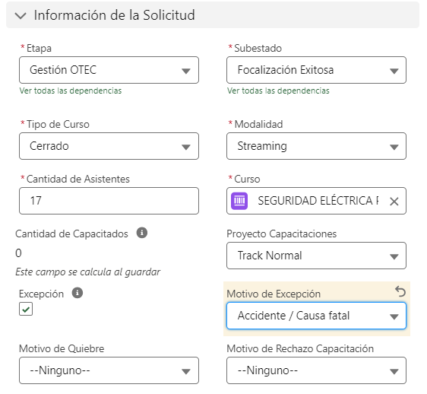
Material de apoyo - Estados Solicitudes Salesforce 2025
Operaciones Capacitación
Excepción por accidente o causa fatal
El último motivo de excepción corresponde a cuando una empresa tiene un accidente de gravedad o con resultado de causa fatal para uno de sus trabajadores y requiere capacitar a sus colaboradores.
Las Excepciones deben ser gestionadas con un mínimo de 3 días hábiles entre la fecha de solicitud y la fecha de inicio del curso deben ser solicitadas con nombre de oportunidad “excepción” marcando el recuadro indicado en la imagen referencial.
Imágenes referenciales extraídas de Salesforce

Slide 37
MOTIVOS DE QUIEBRES DE SERVICIOS POR PARTE DE OTEC

Slide 38
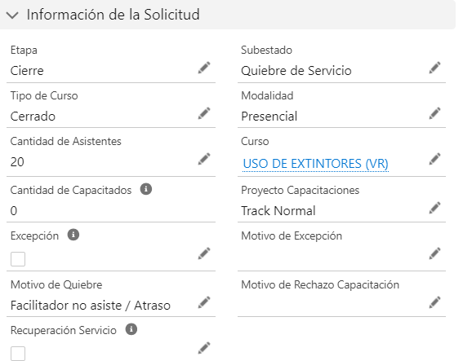
Material de apoyo - Estados Solicitudes Salesforce 2025
Operaciones Capacitación
Facilitador no asiste - Atraso
Corresponde a la inasistencia por parte del relator asignado a dictar el curso y a su vez OTEC no posea un back up para enviar en su reemplazo.
También puede surgir cuando el relator tiene un atraso mayor a 20 minutos (Limite máximo de espera)
En ambos casos el experto ACHS debe solicitar a la empresa la fecha y hora que ellos estimen conveniente par recuperar el servicio, creando una solicitud nueva y enviándola por correo al supervisor(a) de capacitaciones con copia al coordinador.
Imágenes referenciales extraídas de Salesforce

Slide 39
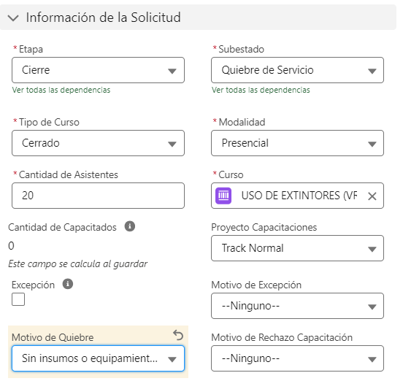
Material de apoyo - Estados Solicitudes Salesforce 2025
Operaciones Capacitación
Sin insumos o equipamiento necesario
Se refiere a la falta o inexistencia de materiales y/o insumos obligatorios requeridos para ejecutar la capacitación.
Por ejemplo, podría ser un curso de Uso de extintores sin simulador o un taller de primera respuesta de salud, sin fantoma.
Respecto a artículos como datas o conexiones, la empresa debe asegurar de tenerlos o solicitarlos a su equipo de atención. Se puede consultar a OTEC, mas no es una obligación por arte de ellos.
Imágenes referenciales extraídas de Salesforce

Slide 40
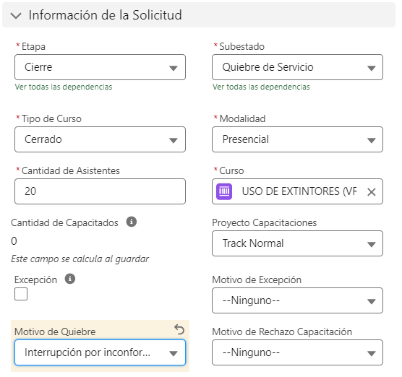
Material de apoyo - Estados Solicitudes Salesforce 2025
Operaciones Capacitación
Interrupción por inconformidad de la empresa
Este motivo puede suceder cuando se demuestra que el facilitador no cumple con el estándar mínimo para ejecutar el curso. Puede ser desde nulo dominio del tema, maltrato a los asistentes, comentarios fuera de lugar y que comprometan la integridad de los trabajadores, etc.
Para recuperación, experto ACHS debe solicitar a la empresa la fecha y hora que ellos estimen conveniente par recuperar el servicio, creando una solicitud nueva y enviándola por correo al supervisor(a) de capacitaciones con copia al coordinador.
Imágenes referenciales extraídas de Salesforce

Slide 41
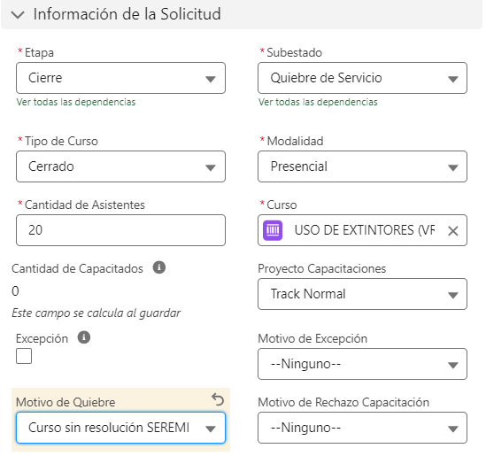
Material de apoyo - Estados Solicitudes Salesforce 2025
Operaciones Capacitación
Sin resolución de SEREMI
Sucede con las solicitudes que requieren aprobación de la Secretaría regional ministerial.
Generalmente con los cursos de protección radiológica, los cuales son solicitados con un mínimo de 40 días hábiles antes de la fecha de ejecución y a pesar de ese plazo SEREMI no entrega documento a OTEC para que el curso sea valido y pueda ejecutarse.
En el caso de la recuperación del servicio, la secretaría regional nos mandata a solicitarla nuevamente en 40 días hábiles.
Imágenes referenciales extraídas de Salesforce

Slide 42
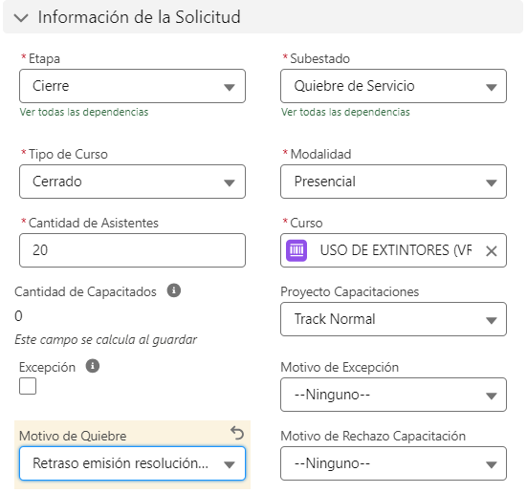
Material de apoyo - Estados Solicitudes Salesforce 2025
Operaciones Capacitación
Retraso resolución SEREMI
Se refiere a las solicitudes que requieren aprobación de la Secretaría regional ministerial.
Generalmente con los cursos de protección radiológica, los cuales son solicitados con un mínimo de 40 días hábiles antes de la fecha de ejecución y a pesar de ese plazo SEREMI se retrasa en la entrega de documento a OTEC para que el curso sea valido y pueda ejecutarse.
En el caso de la recuperación del servicio, la secretaría regional nos mandata a solicitarla nuevamente en 40 días hábiles.
Imágenes referenciales extraídas de Salesforce

Slide 43
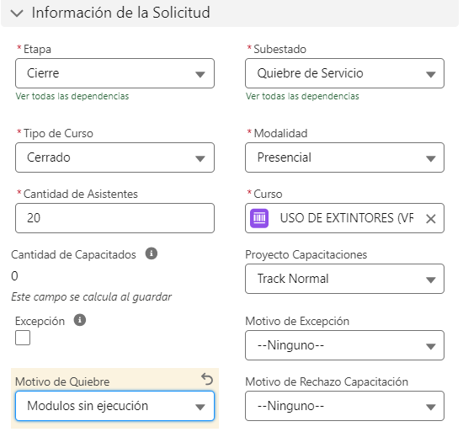
Material de apoyo - Estados Solicitudes Salesforce 2025
Operaciones Capacitación
Módulos sin ejecución
Este quiebre corresponde a cuando se ejecuta de forma incompleta un curso con más de un módulo ya sea por inasistencia del facilitador o entrega de información deficiente.
Para recuperación, experto ACHS debe solicitar a la empresa la fecha y hora que ellos estimen conveniente par recuperar el servicio, creando una solicitud nueva y enviándola por correo al supervisor(a) de capacitaciones con copia al coordinador.
Imágenes referenciales extraídas de Salesforce

Slide 44
PROCESO DE SOLICITUD DE CURSOS CERRADOS EMPRESA

Slide 45
Proceso Solicitud de cursos cerrados
Modalidad Presencial
Modalidad
Streaming
Mínimo 8 días hábiles
•Adjuntar en la oportunidad el formulario de inscripción
*El número de participantes varía según el tipo de curso solicitado en el maestro de cursos
Link Maestro: Aquí
Modalidad
E-Learning
Excepciones
Mínimo 3 días hábiles
•Mínimo 10 participantes
•La duración no debe superar los 31 días
•Reporte de avance se actualizan los lunes y jueves
•Sin restricciones: Portal de Gestión de Cursos E-learning
Mínimo 8 días hábiles
Dada la alta demanda recomendamos solicitar otras modalidades (Streaming según disponibilidad en el Maestro de cursos)
*El número de participantes varía según el tipo de curso solicitado en el maestro de cursos
Link Maestro: Aquí
Plazo máximo de 48 horas antes de fecha de inicio
En Ocasión de:
Accidente Causa Fatal
Auditoría Empresa
Se debe adjuntar el correo Vb° Sub gerente territorial para RM y Gerente Territorial zona Norte o sur indicando excepción por fuera de plazo.
EXPERTO
OPERACIONES
OTEC
PARTICIPANTE
DIPLOMAS
Texto
Texto
Texto
Texto
Texto
Texto
PROCESO
Ingreso solicitud en salesforce.
Revisión de solicitud
- Aprobación.
- Rechazo
Envío correos de confirmación.
Desarrollo de cursos (presencial y Streaming)
Plazo máximo de 10 días hábiles para su disponibilidad (presencial y Streaming).
Inicio y ejecución
del curso.

Slide 46
Comparativo: Cursos Presenciales vs Streaming
Cursos presenciales
Cursos Streaming
  Esperar confirmación OTEC y sub estado “asignado a relator”
  Módulos deben coincidir con fechas de inicio y fin.
  24 horas para responder sub estado “Reparo”. De lo contrario será rechazado
  Rechazo por disponibilidad: fechas tentativas por 24 horas.
  Sino se cumple con las medidas y/o implementos indicados en el maestro de curso pueden suspenderse in situ
  Fechas son tentativas hasta confirmación de OTEC.
  No asumir programación como definitiva sin confirmación.
  Esperar confirmación OTEC y sub estado “asignado a relator”
  Listado de inscritos con mail único
  Se usan plataformas de cursos (Teams y Zoom)
  Link de ejecución enviado 24 horas antes de inicio del curso
  Ingreso desde PC/dispositivo único para validar asistencia
  Rechazo por disponibilidad de fechas tentativas por 24 horas.
  Crear nueva oportunidad si no se aceptan fechas tentativas

Slide 47
Aspectos esenciales
Revisa el saldo de cuotas disponible pinchando aquí Panel de cuotas
Redistribución de cuotas
Aplica para cursos Cerrados en modalidad Presencial / Streaming (excluye AM y CDE*) Cada Agencia y cartera KAM cuenta con cuotas mensuales definidas para la ejecución de capacitaciones.
Cursos descuentan cuotas según duración:
01 a 06 horas.: 1 cuota (02 si es por excepción)
08 a 16 horas.: 4 cuotas (05 si es por excepción)
20 horas o más.: 12 cuotas (13 si es por excepción)
Sólo pueden solicitar cursos quienes estén carterizados dentro de una Agencia o cartera KAM
Cuotas de una misma cartera/agencia de un mes a otro
Generar ticket de Soporte Preventivo**, adjuntando VB° de JGCySP / KAM de la cartera
Detallar: Mes de origen, mes de destino, y N° de cuotas
Generar ticket de Soporte Preventivo**, adjuntando VB° de Subgerencia, y JGCySP / KAM de ambas carteras
Detallar: Cartera de origen y de destino, Mes de origen, mes de destino, y N° de cuotas.
Cuotas de una cartera/agencia a otra
**En el Ticket indicar:​
Temas de ayuda: Capacitación Consultas Generales​
Departamento: Capacitación
*AM: Aula Móvil
*CDE: Centro de entrenamiento

Slide 48
Detalle soporte: Streaming/Presencial
  Experto / Operaciones
  Empresa / Participante
Ingreso Solicitud
Revisión de Solicitud
Rechazo
Fuera de plazo
Error o falta de formulario
Información inconsistente
Envío de correo confirmación
Envío link de ingreso
Registro plataforma y ejecución del curso
Diploma
Proceso
Aprobación
Canal
  Salesforce
Mail
Mail Plataforma
Plataforma
(TEAMS/ZOOM)
Portal de Diplomas
SLA
  2 - 5 días hábiles
  2 - 5 días hábiles
24 horas hábiles previos al curso
Automático
5
días hábiles
  Chatter Salesforce (24 horas hábiles)
  Chatter Salesforce (24 horas hábiles)
Teams
Capacitación
diplomas@achs.cl
(48 horas hábiles)
Experto
  Experto
  Experto
Experto / achscapacitacion@achs.cl
Correo remitente link de ingreso
(Inmediato)
Capacitación
diplomas@achs.cl
(48 horas hábiles)
Empresa
Soporte
Trabajador

